Slide 1
隐形矫治生物力学分析

Slide 2
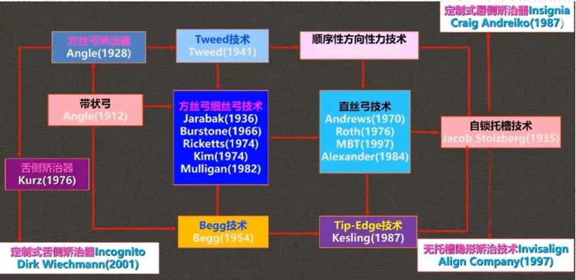
一、口腔正畸技术的发展史

Slide 3
口腔正畸学是一门古老而新兴的学科，有着悠久的历史，随着技术的不断创新与患者需求的提高，1997年无托槽隐形矫治技术应运而生，因其具有隐形、舒适、美观的特点，近年来广受患者的欢迎。
经过广大口腔医生和研究人员的不断努力，数字化技术快速进步，未来数字化技术将渗透到临床治疗的各个方面。

Slide 4
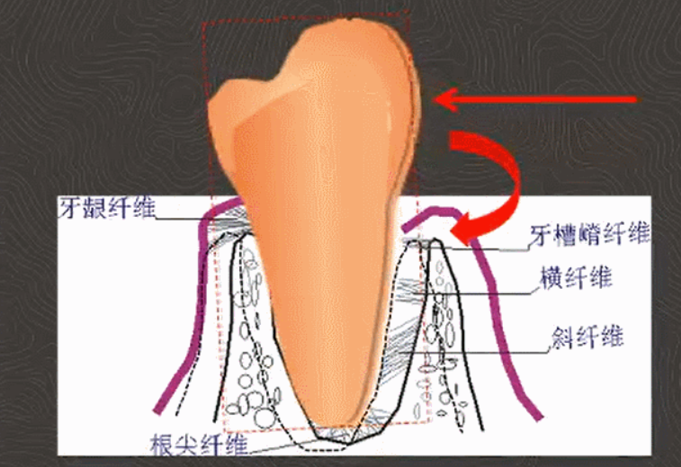
二、正畸矫治过程
正畸的矫治过程通常分为两个阶段：生物力学阶段和生物学阶段。
生物力学阶段：矫治器产生各种矫治力作用于牙、𬌗、颅面等软组织使之产生应力的阶段。
生物学阶段：应力使牙颌系统发生组织学改建的阶段。

Slide 5
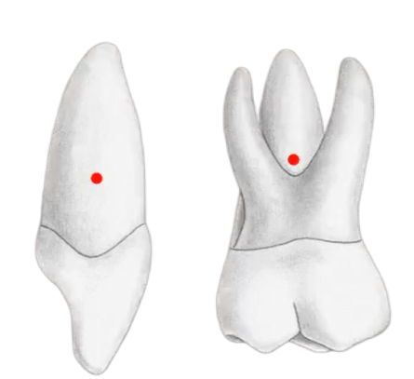
三、透明矫治器的生物力学原理
阻力中心：指物体周围约束其运动阻力的简化中心。
单根牙阻力中心：牙长轴上，位于冠1/3与中1/3交界处。
多根牙阻力中心：根分叉下1-2mm处。

Slide 6
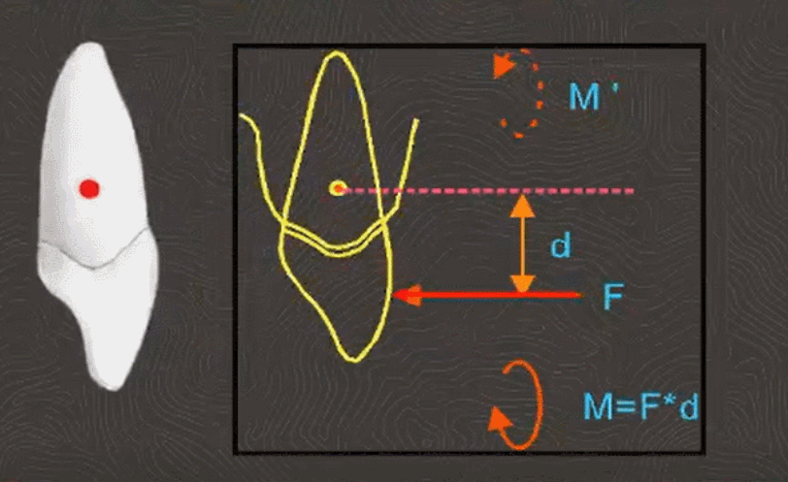
内收前牙时，作用在牙冠不通过阻力中心的矫治力使前牙内倾，必须在牙冠上加一个反方向力矩M' 以对抗矫治力产生的前牙内倾力矩M ，为了达到整体移动。
当M' = M 时：牙整体内收。

Slide 7
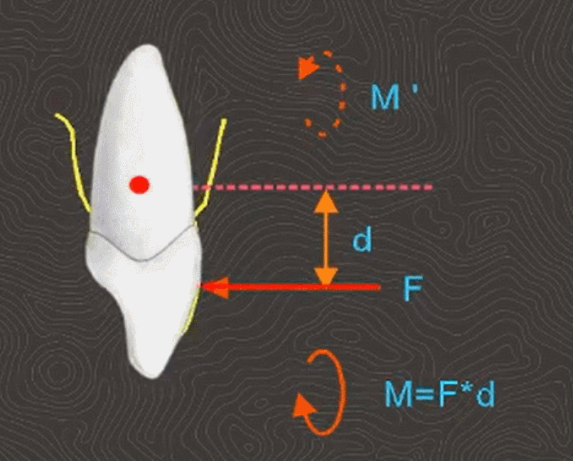
内收前牙时，当施加的使牙整体移动的反方向力矩M' 不能对抗矫治力产生的前牙内倾力矩M时，前牙内收转矩失控。
当M' < M 时：牙内倾内收。内收前牙转矩失控！

Slide 8
四、透明矫治器的牙移动原理
以尖牙远中移动为例：
推：增宽尖牙近中间隙（0.25mm）使透明矫治器嵌入。
拉：缩小尖牙远中间隙（0.25mm）使透明矫治器嵌入。
压入、伸长、转矩控制原理类似。
力学机制：作用力和反作用力定律。

Slide 9
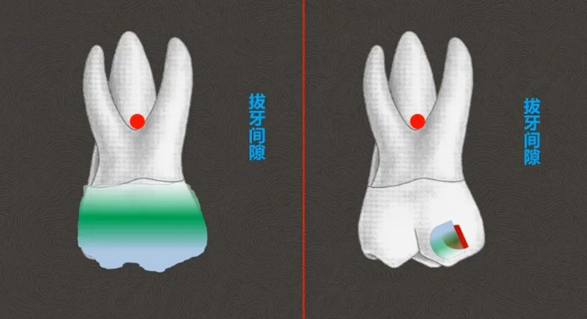
以拔牙病例为例：
在拔除双尖牙关闭拔牙间隙的过程中，为了保证足够的后牙支抗，磨牙上设计优化支抗附件来抵抗牙冠的倾斜移动，从而获得磨牙的整体移动。

Slide 10
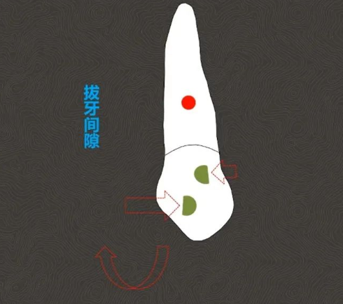
尖牙向远中移动的过程中，为了获得尖牙的整体移动，我们在尖牙上设计成对的控根附件来抵抗尖牙远中倾斜的力量。

Slide 11
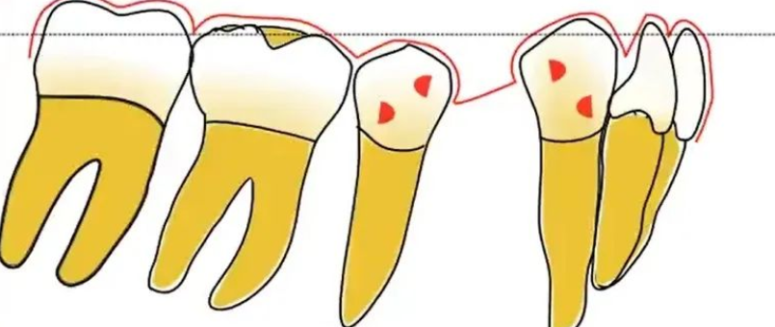
五、透明矫治器拔牙矫治可能存在的问题
过山车效应：前后牙容易发生转矩失控，及覆𬌗加深。

Slide 12
拔牙病例治疗中出现过山车效应的生物力学机制是什么？我们又该怎样来防止出现这样的问题？
细思不恐

Slide 13
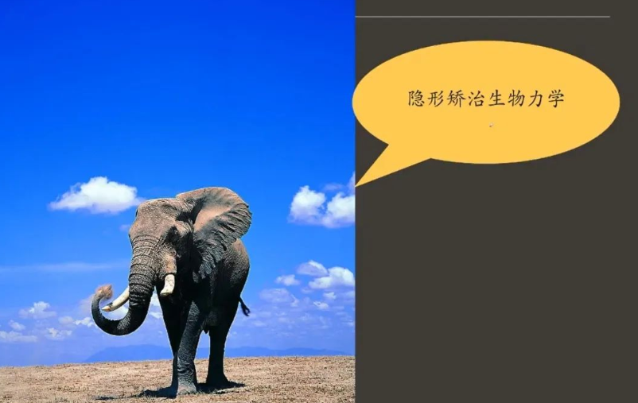
一、从“盲人摸象”说起
将生物力学比喻为“一头力大无穷的大象” ，它可以解决所有的错𬌗畸形问题，但是这样一头大象能够解决所有问题的根源来自于这头“大象”要有战略、战术和方法。

Slide 14
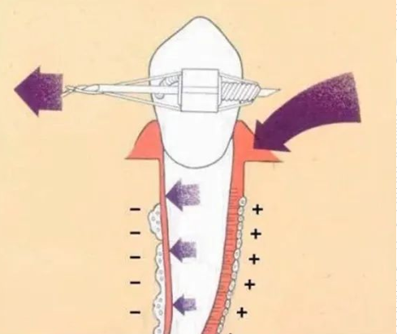
二、隐形矫治生物力学基本原理
1、牙移动的组织生物学
正畸牙移动是利用机械力量，促使牙周组织在一定时期内产生一种在生理限度内的组织改变，从而使牙齿向预定方向移动，是牙周组织对机械力的一种生物学反应。近年来，随着研究手段的不断改进，对受力后牙周组织的组织学变化有了进一步的了解。

Slide 15
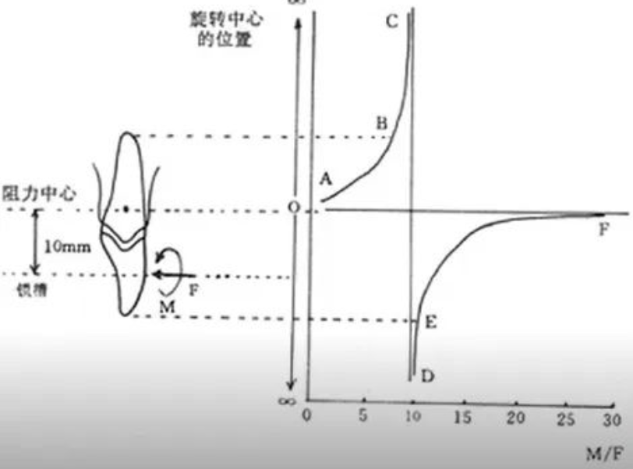
（1）当M/F=0时，旋转中心在阻力中心和根尖之间，靠近阻力中心（图中A位置）。
（2）当M/F增大时，旋转中心移到根尖（图中B位置）。
（3）当M/F=10/1时，旋转中心移动根尖方的无穷远处（图中C位置），牙齿平动。
（4）当M/F超过10/1时，旋转改变方向，旋转中心从切缘方的无穷远处（图中D位置）移向切缘。
（5）当M/F继续增大，约为12/1或13/1时，旋转中心移到切缘（图中E位置）。
（6）当M/F逼近无穷大时，旋转中心逼近阻力中心（图中F位置），牙齿接近于单纯转动。
2、牙移动的控制理论 M/F

Slide 16
3、隐形矫治生物力学的加力原理
在加力原理上，固定矫治技术的力量来源于各种弹性材料，通过托槽将力量传到到牙-牙周组织，而透明矫治器依靠患者按时佩戴牙套与定期更换牙套而加力，加力很充实，换牙套就会持续加力，但是因为牙套与牙齿的作用点是模糊的，不知道哪些牙齿在受力，所以特别强调复诊监控。

Slide 17
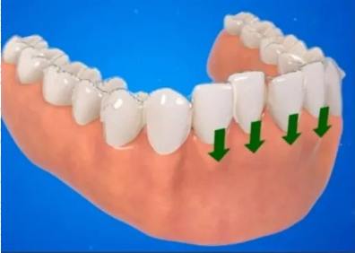
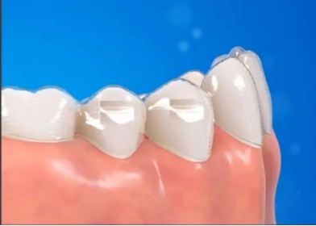
以压低前牙为例，膜片的整体形变，后牙上的固位附件确保使前牙区受力，但受力方向有牙冠舌向分力，压力点可以帮助调整压低力量顺着牙长轴进行，在有间隙的情况下，压低力得以顺利表达。

Slide 18
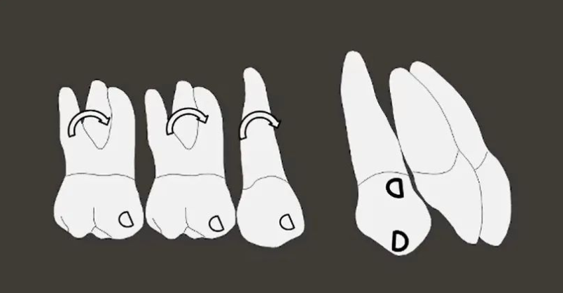
以拔牙病例的附件设计为例思考作用力与反作用力，目标牙的压低与支抗牙的伸长需要平衡，注意附件上不需要过度支抗设计。

Slide 19
4、牙套的加力方式
接下来谭理军副教授结合四个病例的设计与结果分析，总结透明矫治器的加力方式有四点：
（1）膜片整体形变
（2）牙套局部功能件（Power Ridge，压力点）
（3）橡皮圈牵引（补充透明矫治器加力模糊性与材料力学上的不足）
（4）片段弓（协助整平排齐，纠正牙轴近远中倾斜）

Slide 20
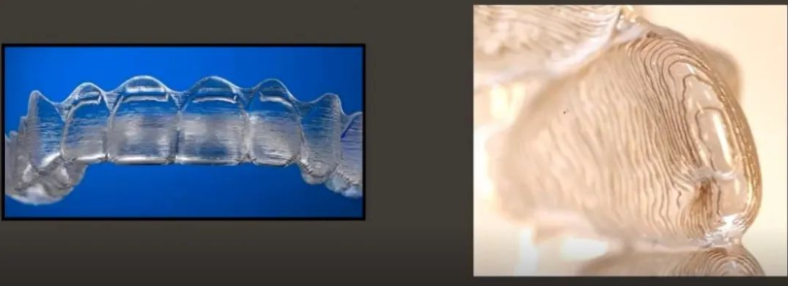
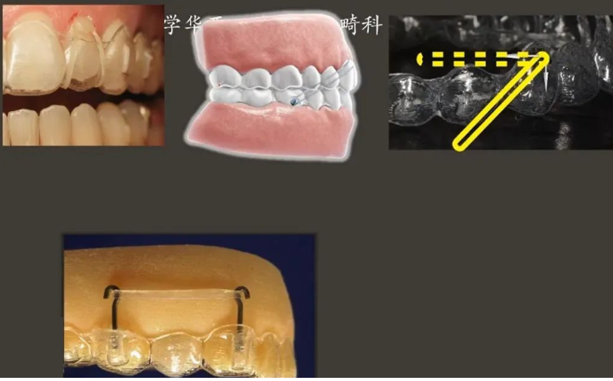

Slide 21
以根舌向转矩为例，牙冠唇侧龈方及舌侧颌方Power Ridge，在牙内收时形成加力偶M，使根舌向转矩的表达有效率大大提高。临床上必须用好Power Ridge。因为Power Ridge的施力是一个生物力学的转换过程，带有Power Ridge的牙套容易在牙冠切缘舌方脱位，在牙冠龈缘舌侧形成不利力点，影响Power Ridge的表达，用咬胶控制好牙套在牙冠切缘的就位，才能使Power Ridge发挥力学，达到原位控根的效果。

Slide 22
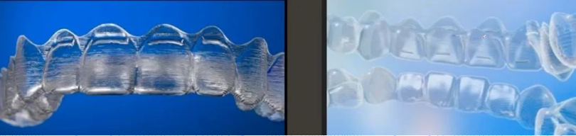
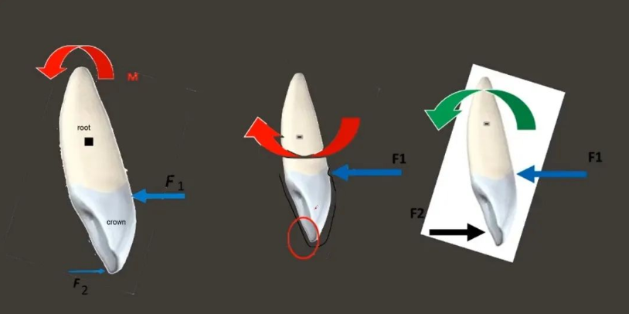

Slide 23
三、隐形矫治技术的控制性牙移动
在传统固定矫治中，各类移动的先后进行，或者是加力之后，牙齿自己寻找特定的轨道移动就位。一般情况下，我们很少关注牙齿的具体就位路径。
隐形矫治中牙移动的控制不是各类基本牙移动控制方法的叠加。

Slide 24
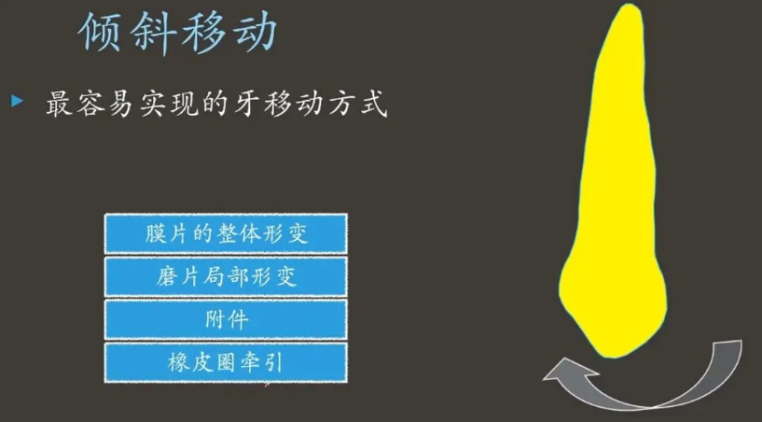
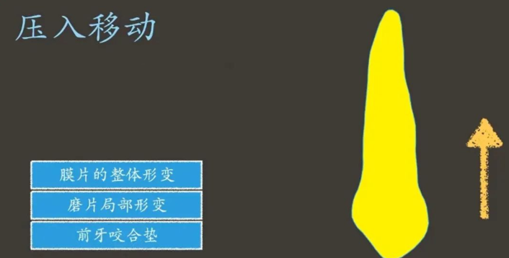

Slide 25
牙套就是在矛盾中求生存，在一定脱套范围内模糊与容差中平衡加力。此外，不管是压低还是转矩，牙周的健康是确保牙套就位非常关键的因素，同时压低内收，牙冠很长，牙周差，牙治疗前牙冠舌倾等因素存在时，医生需要考虑分步使力学表达充分。

Slide 26
1、关键理念一：牙齿跟上
牙套要发挥好作用，需要抱紧牙齿 — 要有适当的间隙，要有良好的固位形，传统附件可以增强矫治器对牙的卡抱作用，优化附件设计M/F达到更好的力学控制。透明矫治器同固定矫治器一样，也存在资深的力学设计缺陷，材料力学的不足，和医生对其认知上的暂时不足，所以需要医生调整力学让牙齿跟上牙套，Aligner 之外的任何装置都是为了协助或者加速Aligner移动牙齿。

Slide 27
2、关键理念二：控制牙移动路径
隐形矫治中牙移动控制，不是固定矫治中各种基本牙移动类型的叠加，而是控制牙移动路径。
隐形矫治需要设计一个力量体系，可以通过不同牙套形状，实现牙齿由各种牙移动类型组成的牙移动路径的移动，牙套不是终末位置，而是牙移动的动力装置。只有用上相应的理念，才是隐形矫治，而不是简单的戴隐形的牙套，我们需要理解隐形矫治生物力学，利用隐形矫治技术来更好地使用隐形矫治器。

Slide 28
THANK

